Slide 1


শুভেচ্ছা

Slide 2


উপস্থাপনায়
মোহাম্মাদ সুমন মিয়া
সহকারি শিক্ষক
খিলপাড়া সরকারি প্রাথমিক বিদালয়
চাটখিল, নোয়াখালী।

Slide 3

পাঠ পরিচিতি
শ্রেনিঃ দ্বিতীয়
বিষয়ঃ প্রাথমিক গণিত
পাঠঃ ৯ (গুণ )
পৃষ্ঠা নং- ৫৫
পাঠের অংশঃ(২ এর নামতা)
সময়ঃ ৪৫ মিনিট ।

Slide 4

শিখনফলঃ
২ এর নামতা বলতে ও লিখতে পারবে।

Slide 5

আবেগ সৃষ্টি
সময়ঃ ২ মিনিট
গানের মাধ্যমে
ও আমার দেশের মাটি...............।

Slide 6

উপস্থাপন
সময়ঃ ১৫ মিনিট

Slide 7
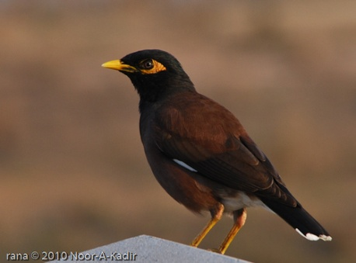
×
২
১
꞊
২

Slide 8
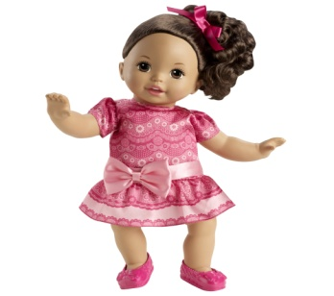
২
×
২
꞊
৪

Slide 9

২
×
৬
৩
꞊

Slide 10

২
×
৪
꞊
৮

Slide 11
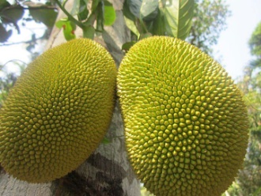
২
×
৫
১০
꞊

Slide 12
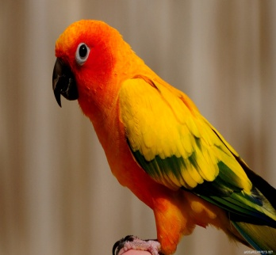
২
×
꞊
১২
৬

Slide 13
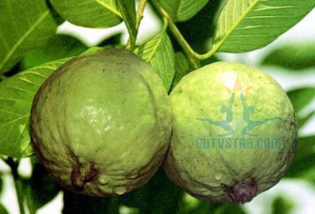
২
×
৭
꞊
১৪

Slide 14

৮
꞊
১৬
২
×

Slide 15

২
×
৯
১৮
꞊

Slide 16

২
×
১০
꞊
২০

Slide 17
দলীয় কাজঃ
সময়ঃ ১০ মিনিট
পলাশ দলঃ ২ × ৩ ꞊ ৬
২ × ৬ ꞊ ১২
২ × ৮ ꞊ ১৬
শাপলা দলঃ ২ × ২ ꞊ ৪
২ × ৭ ꞊ ১৪
২ × ১০ ꞊ ২০

Slide 18
মূল্যায়ন
সময়ঃ ১৫ মিনিট

Slide 19

দলীয় কাজঃ
সময়ঃ ৫ মিনিট
প্রত্যেক ঘরের সংখ্যার সাথে ২ যোগ করে খালি ঘর পূরণ করঃ
২
শেষ
20
শুরু
১০
১৮
৪
৮
১২
১৬
৬
১৪

Slide 20
একক কাজঃ
প্রত্যেকে ২ এর নামতা লিখ
সময়ঃ১০ মিনিট

Slide 21

ধন্যবাদ

